Slide 1
Taller de Sistema de Gestión y Documento de Seguridad

Slide 2
Objetivo
Dar a conocer las herramientas para la elaboración e implementación de un Sistema de Gestión conforme a lo dispuesto en la Ley 316 de Protección de Datos Personales.

Slide 3
Marco Normativo
Convenio 108 Para la Protección de las personas con respecto al tratamiento automatizado de datos personales.
Constitución Política de los Estados Unidos Mexicanos artículo 16.
Ley General de Protección de Datos Personales en Posesión de Sujetos Obligados.
Ley 316 de Protección de Datos Personales en Posesión de Sujetos Obligados del Estado de Veracruz de Ignacio de la Llave.
Lineamientos Generales en Materia de Clasificación y Desclasificación de la Información, así como la elaboración de versiones públicas.
Lineamientos de portabilidad.

Slide 4
Marco Jurídico
Protección de datos personales
Sector público
Federal
Ley General de Protección de Datos Personales en posesión de Sujetos Obligados
Local
Ley 316 de Protección de Datos Personales en posesión de Sujetos Obligados
Sector privado
Ley Federal de Protección de Datos Personales en posesión de Particulares

Slide 5
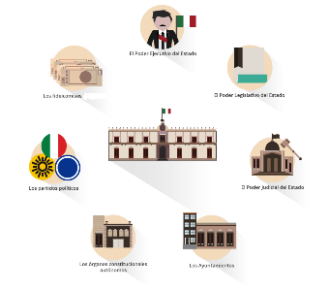
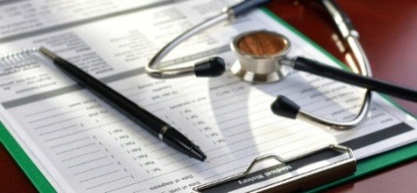
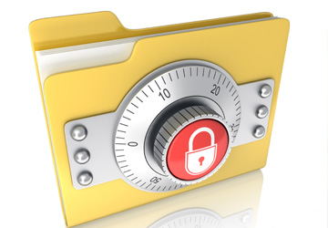
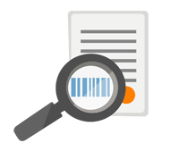
Conceptos básicos
S.O
Derechos
Datos sensibles
Datos personales
Tratamiento
Verificación
Transferencia
Evaluación de Impacto
Portabilidad

Slide 6
Figuras ante la Autoridad
Persona física a quien corresponden los datos personales.
Cualquier sujeto obligado que decide y determina los fines, medios y demás cuestiones relacionadas con determinado tratamiento de datos personales.
La persona física o jurídica, pública o privada, ajena a la organización del responsable, que sola o conjuntamente con otras trate datos personales por cuenta del responsable.

Slide 7
Principios y Deberes
Licitud
Finalidad
Lealtad
Consentimiento
Calidad
Responsabilidad
Proporcionalidad
Información
Seguridad
Confidencialidad

Slide 8
Sistema de Gestión de Seguridad de los DP

Slide 9
Deber de seguridad
Para garantizar la confidencialidad, integridad y disponibilidad de los datos personales:
Establecer y mantener las medidas de seguridad administrativas, físicas y técnicas
Realizar una serie de actividades interrelacionadas
Documentar las actividades mediante un sistema de gestión

Slide 10
¿ Por que nos debe interesar la seguridad de los datos personales?
La protección de datos personales es un derecho humano
Ayuda a mitigar los efectos de una vulneración a la seguridad
Evita daños a la reputación del sujeto obligado
Evitar sanciones a servidores públicos

Slide 11
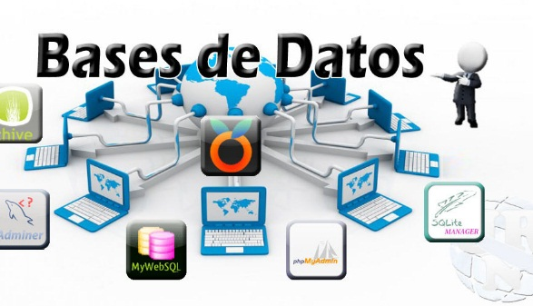
Ley 316 de Protección de Datos Personales
Tratamiento
Medidas de Seguridad
Sistema de Tratamiento

Slide 12
3 Pilares de Seguridad de la Información
Tener la Información correcta para la persona correcta en el momento oportuno
Integridad
Disponibilidad
Confidencialidad

Slide 13
Sistema de Gestión
Definición 1: Conjunto de actividades encaminadas de manera manual o sistematizada que, dependerá del presupuesto y el personal con que se cuente dentro del S.O, para implementar las medidas de seguridad de los datos personales.
Definición 2: Las acciones relacionadas con las medidas de seguridad para el tratamiento de los datos personales deberán estar documentadas y contenidas en un sistema de gestión

Slide 14
Etapas del Sistema de Gestión
Planeación y diagnóstico
Desarrollo
Implementación
Control

Slide 15
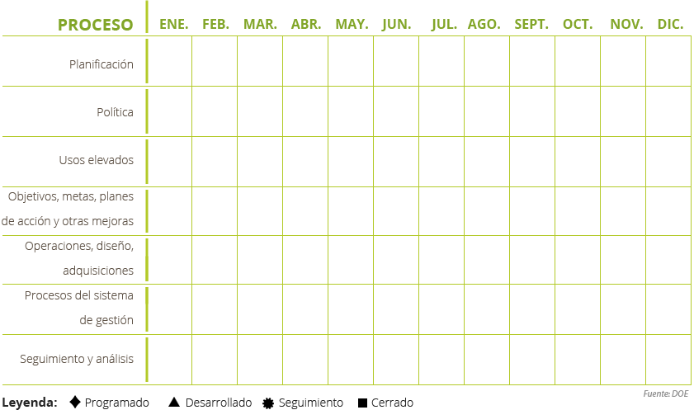
Calendario de Plan de Trabajo para la Ejecución de las Etapas del Sistema de Gestión
Nota: La imagen es solo ilustrativa

Slide 16
Planeación y diagnóstico
1.Definir el alcance y los objetivos del Sistema de Gestión.
2.Elaboración del documento descriptivo (metodología), para conocimiento e interacción con las áreas.
3.Elaboración de diagnóstico del tratamiento de los datos personales para su aplicación en las áreas.
4.Reunión con los titulares de las áreas para la presentación de calendario de actividades a ejecutar.
5. Visita a las áreas para la aplicación del diagnóstico.

Slide 17
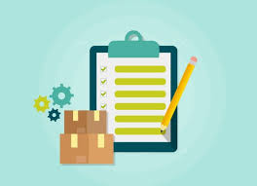
Desarrollo
1. Elaboración de inventario de datos personales y de los sistemas de tratamiento de los mismos.
Catálogo de los medios de obtención de los datos.
Finalidades de cada tratamiento.
Catálogo de los tipos de datos, distinguiendo los sensibles.
Catálogo de formatos de almacenamiento, así como la ubicación.
Listado de servidores públicos que tienen acceso al tratamiento.
En su caso, indicar encargado e instrumento jurídico que lo faculta.
En su caso, indicar destinatarios en las transferencias así como las finalidades que lo justifican.

Slide 18
Dentro del inventario se debe considerar el ciclo de vida de los Datos Personales
Obtención
Almacenamiento
Uso
Divulgación / Transferencias
Bloqueo
Supresión / Destrucción

Slide 19
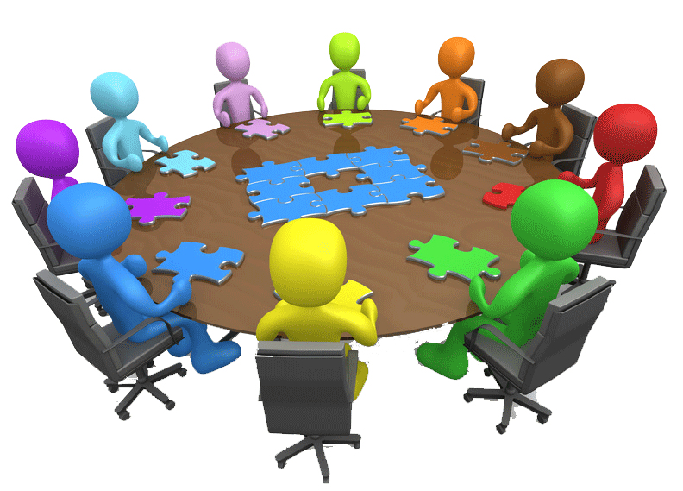
Desarrollo
2. Identificación de funciones y obligaciones de los servidores públicos que realizan tratamiento de datos personales.
Se elaborará un documento donde se describa al personal, así como las funciones que desempeña en la institución y las obligaciones inherentes al puesto.

Slide 20
Desarrollo
3. Análisis de riesgos e identificación de medidas de seguridad:
Identificar las bases de datos (física/automatizada), así como las medidas de seguridad concernientes.
Verificar la naturaleza y características de la información que se resguarda: valor, exposición, consecuencias, riesgo inherente y sensibilidad.
Desarrollo tecnológico.
Transferencias que se realicen.
Número de titulares de los datos.
En su caso, vulneraciones previas.
Riesgo por el valor cuantitativo o cualitativo de los datos.

Slide 21
Desarrollo
4. Análisis de brecha:
Medidas de seguridad existentes y efectivas.
Medidas de seguridad faltantes.
La existencia de medidas de seguridad que pudieran reemplazar a uno o más controles implementados actualmente

Slide 22
Desarrollo
5. Creación de políticas internas y medidas preventivas para la gestión, tratamiento y protección de los datos personales:
Cumplimiento de los principios, deberes, derechos y demás obligaciones en materia.
Roles y responsabilidades especificas de los involucrados; internos y externos, en el tratamiento de datos.
Sanciones en caso de incumplimiento.
Medidas preventivas en caso de accidentes o siniestros, contra pérdida de información.

Slide 23
Implementación
1. Elaboración del Plan de Trabajo para instrumentar las medidas necesarias en el Sistema de Gestión.
Para la elaboración se deberá considerar lo siguiente:
a) Alcance y objetivos;
b) Resultados del diagnóstico;
c) Informe de las visitas a las áreas;
d) Inventario de datos personales;
e) Inventario de Sistemas de Datos Personales;
f) Identificación de funciones y obligaciones;
g) Resultado de análisis de riesgo

Slide 24
Implementación
h) Resultado de análisis de brecha;
i) Políticas y medidas preventivas diseñadas;
j) Selección de acciones prioritarias;
k) Período programado para cumplir con las acciones;
l) Recursos humanos y materiales necesario, y;
m) Acciones que quedan fuera del plan actual y se considerarán para el siguiente.

Slide 25
Implementación
2. Implementar el Plan de Trabajo.
Se aplicarán las actividades que se definieron en el Plan de Trabajo, mismas que dependerán de lo identificado así como de la capacidad física y presupuestal del sujeto obligado.
Se designará a un miembro del equipo de trabajo responsable para la rendición de cuentas, con la finalidad de demostrar el cumplimiento de la Ley 316 y de las políticas de gestión y seguridad de los datos personales.

Slide 26
Implementación
El responsable designado deberá estar a cargo del cumplimiento de las políticas en el día a día, por cual contará, al menos, con las siguientes responsabilidades:
Compromiso total con el cumplimiento de las políticas.
Desarrollo y revisión de las políticas.
Asegurar la implementación de las políticas.
Revisión de la gestión de las políticas.
Supervisión de procedimientos donde sean tratados los datos personales.
Enlace con las personas a cargo del manejo de riesgos y asuntos de seguridad dentro del sujeto obligado.

Slide 27
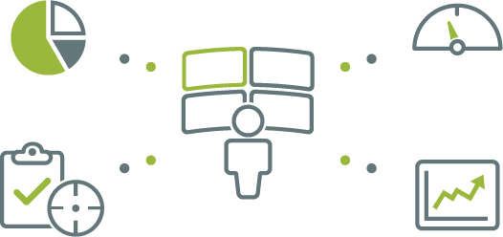
Control
1. Establecer procesos de evaluación continua y monitoreo de las medidas implementadas y/o riesgos que se generen:
Funcionamiento de las medidas implementadas.
Modificaciones necesarias en caso de resultados negativos.
Identificación de nuevas amenazas y como evitarlas.
La posibilidad de que vulnerabilidades nuevas o incrementadas sean explotadas.
Establecer periodicidad para realizar auditorías o revisiones:
Mensual
Trimestral
Semestral
Anual

Slide 28
Control
2. Diseño de programas de capacitación para el personal que interviene en el tratamiento de los datos personales:
La mejor medida de seguridad contra posibles vulneraciones es contar con personal consciente de sus responsabilidades y deberes respecto a la protección de datos personales y que identifiquen sus atribuciones, facultades o funciones.
Temáticas de las capacitaciones:
Principios y deberes de Protección de Datos Personales
Registro de Sistemas y/o Bases de Datos Personales
Avisos de Privacidad (integral, simplificado y señal de aviso)
Medidas compensatorias, tratamientos relevantes e intensivos
Evaluación de impacto a la privacidad
Tipos y niveles de seguridad
Sistema de Gestión de Protección de Datos Personales

Slide 29
Documento de Seguridad se elaborará derivado del Sistema de Gestión y deberá contener lo siguiente:
1. Respecto de los Sistemas de Datos Personales:
a) El nombre;
b) El nombre, cargo y adscripción del administrador de cada sistema y base de datos;
c) Las funciones y obligaciones del responsable, encargado o encargados y todas las personas que traten datos personales;
d) El folio del registro del sistema y base de datos;
e) El inventario o la especificación detallada del tipo de datos personales contenidos, y
f) La estructura y descripción de los sistemas y bases de datos personales, lo cual consiste en precisar y describir el tipo de soporte, así como las características del lugar donde se resguardan;

Slide 30
2.Respecto de las Medidas de Seguridad Implementadas:
a) El inventario de datos personales y de los sistemas de tratamiento;
b) Las funciones y obligaciones de las personas que traten datos personales;
c) El análisis de riesgos;
d) El análisis de brecha;
e) El plan de trabajo;
f) Los mecanismos de monitoreo y revisión de las medidas de seguridad;
g) El programa general de capacitación; y
h) La relación de personas autorizadas para dar tratamiento a los datos personales, así como los permisos y derechos de acceso.

Slide 31
Elizabeth Ramzahuer Villa
Directora de Datos Personales
elizabethrv.ivai@outlook.com
(228) 8-42-02-70 ext. 410 y 406

